Slide 1
আজকের পাঠে সবাইকে শুভেচ্ছা

Slide 2
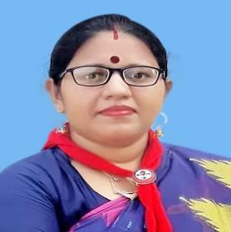
পরিচিতি
রিবন রানী দাশ
সহকারী শিক্ষক
ভরপূর্ণি সরকারি প্রাথমিক বিদ্যালয়
লাখাই,হবিগঞ্জ।
বিষয়: বাংলা
শ্রেণি : পঞ্চম
সময়ঃ ৪০ মিনিট

Slide 3
সোনা মনিরা চল একটি ভিডিও দেখি।
ভিডিও নিয়ে শিক্ষার্থীদের সাথে আলোচনা
আমাদের আজকের পাঠের বিষয় কী হতে পারে?

Slide 4
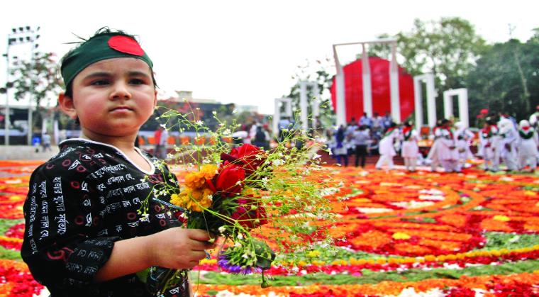
ভাষা শহিদ কারা?
প্রতি বছর ভাষা শহিদদের স্বরণে আমরা কী করি?
২১শে ফেব্রুয়ারি শহিদ মিনারে শহিদদের স্বরণে ফুল অর্পন করে জাতীয় শোক দিবস পালন করি।
এঁরা হলেন ভাষা শহিদ।সালাম,বরকত,রফিক,জব্বার এবং শফিউর।

Slide 5
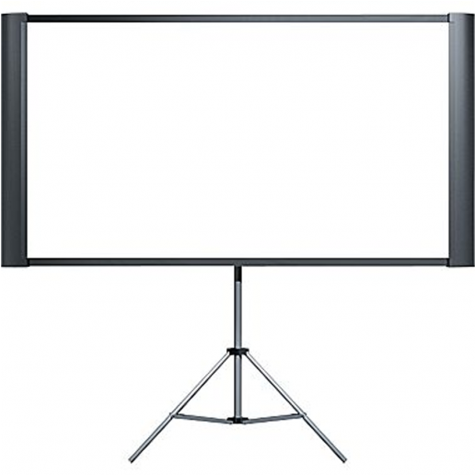
আজ আমরা পড়ব
ফেব্রুয়ারির গান
লিখেছেন
লুৎফর রহমান রিটন
পাঠ্যাংশঃ(দোয়েল– শীতে)

Slide 6
শিখনফল
শোনা
কবিতার মূলভাব বুঝতে পারবে।(২.২.১)
বলা
কবিতা সম্পর্কিত প্রশ্নের উত্তর বলতে পারবে।(২.২.২)
পড়া
পাঠ্যবইয়ের কবিতা সাবলীলভাবে আবৃত্তি করতে পারবে।(২.২.২)
লেখা
পাঠ ও পাঠ বহির্ভূত শব্দ ব্যবহার করে নতুন বাক্য লিখতে পারবে।(১.১.৫)

Slide 7
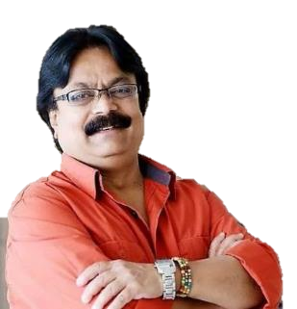
কবি পরিচিতি
জন্মঃলুৎফর রহমান রিটন ১৯৬১ সালের ১লা এপ্রিল ঢাকায় জন্মগ্রহণ করেন।
বিচিত্র বিষয়ে তিনি ছড়া ও কবিতা রচনা করে তরুণ বয়সেই তিনি পাঠকের দৃষ্টি আকর্ষণ করেছেন।ছড়া ছাড়া ওতিনি গল্প উপন্যাস লেখেন।এরই স্বীকৃতিস্বরূপ ২০০৭ সালে বাংলা একাডেমি সাহিত্য পুরস্কার পান।
টেলিভিশনের উপস্থাপক হিসেবেও তিনি খ্যাতিমান।
লুৎফর রহমান রিটন
তাঁর উল্লেখযোগ্য শিশুতোষ গ্রন্থঃ ধুত্তুরি, ঢাকা আমার ঢাকা, ছড়া ও ছবিতে মুক্তিযুদ্ধ,বাচ্চা হাতির কান্ডকারখানা ইত্যাদি তাঁর উল্লেখযোগ্য গ্রন্থ।

Slide 8
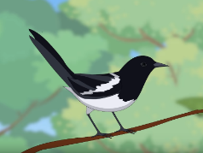
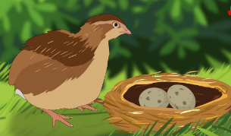
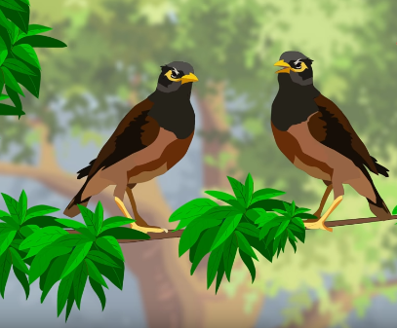
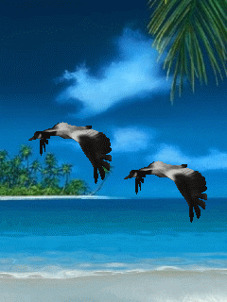
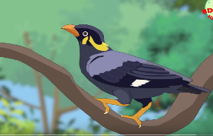
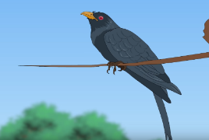
ছবির সাথে কবিতা পড়ি
দোয়েল কোয়েল ময়না কোকিল
সবার আছে গান
পাখির গানে পাখির সুরে
মুগ্ধ সবার প্রাণ।

Slide 9
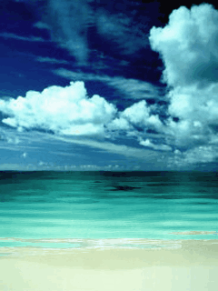
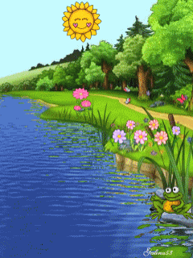
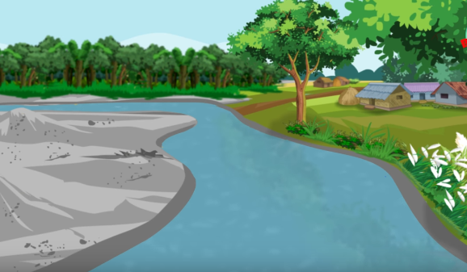
ছবির সাথে কবিতা পড়ি
সাগর নদীর ঊর্মিমালার
মন ভোলানো সুর
নদী হচ্ছে স্রোতস্বিনী
সাগর সমুদ্দুর।

Slide 10
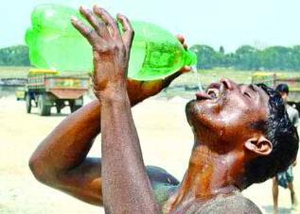
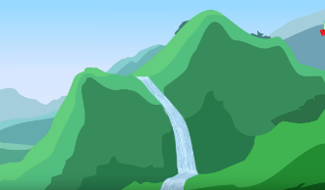
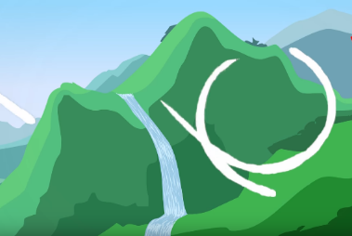
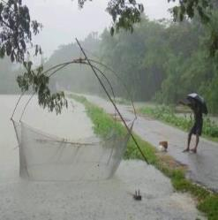
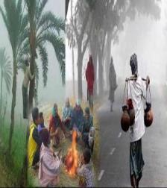
ছবির সাথে কবিতা পড়ি
ছড়ায় পাহাড় সুরের বাহার
ঝরনা-প্রকৃতিতে
বাতাসে তার প্রতিধ্বনি
গ্রীষ্ম-বর্ষা-শীতে।

Slide 11
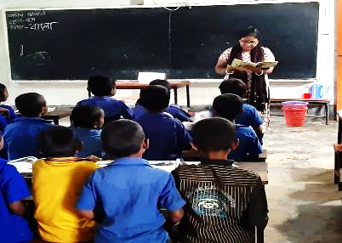
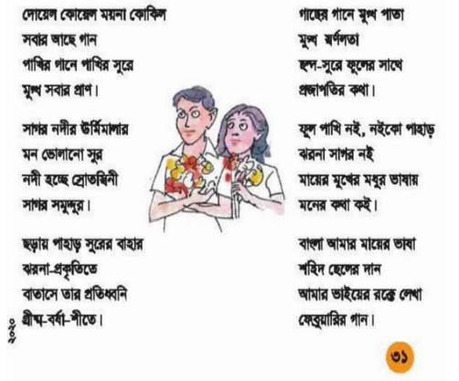
শিক্ষকের আদর্শ আবৃত্তি
তোমাদের পাঠ্য বইয়ের ৩১ নং পৃষ্ঠা বের কর।আজকের পাঠ্যাংশ টুকু আমি আবৃত্তি করছি।তোমরা প্রত্যেকটা শব্দের নীচে আংগুল ধরে আমাকে অনুসরণ কর।

Slide 12
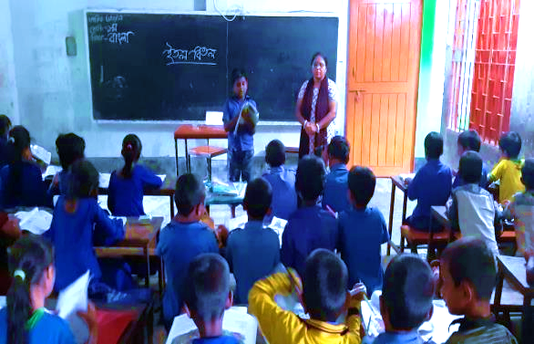
শিক্ষার্থীদের সরব পাঠ ও প্রমিত উচ্চারন অনুশীলন

Slide 13
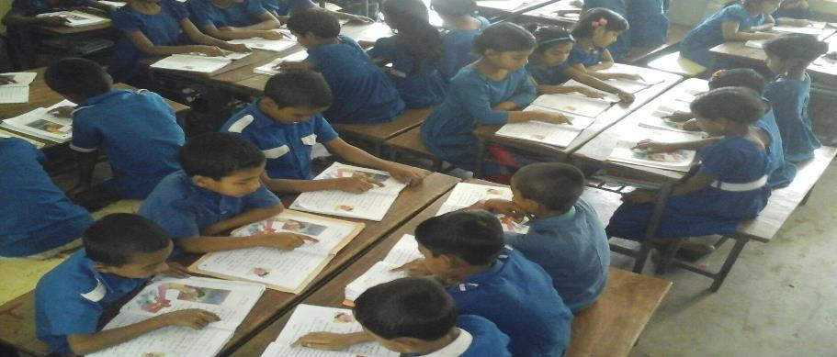
তোমার পাঠ্য বইয়ের 3১ নং পৃষ্টা বের করে পাঠ্যাংশ টুকু দলে আবৃত্তি কর

Slide 14
এবার আমরা আবৃত্তিটি ভিডিওতে দেখি ওশুনি

Slide 15
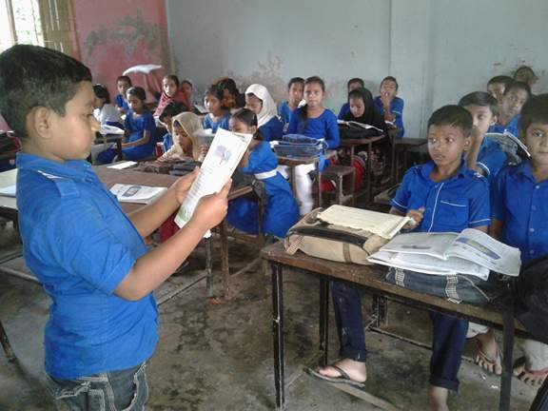
একজন এক লাইন পড়ার পর পরের জন অন্য লাইন পড়বে।এভাবে একজন একজন করে ক্লাসের সবাই এক লাইন করে পড়বে।
চেইন ড্রিল

Slide 16
ঊর্মিমালা
স্রোতস্বিনী
সমুদ্দুর
প্রতিধ্বনি
মুগ্ধ
উচ্চারণ অনুশীলন

Slide 17
নতুন শব্দের অর্থগুলো জেনে নিই
মুগ্ধ
বিমোহিত
ঊর্মি
নদী ও সাগরের ঢেউ
ঊর্মিমালা
ঢেউসমূহ
স্রোতস্বিনী
নদী
সমুদ্দুর
সমুদ্র
বাহার
সৌন্দর্য

Slide 18
কবিতাংশের মূলভাব জেনে নিই

Slide 19
একক কাজ
ঘরের ভিতরের শব্দগুলো খালি জায়গায় বসিয়ে বাক্য তৈরি করি:
সমুদ্দুর
মুগ্ধ
বাহার
প্রতিধ্বনি
ক. বাংলার সৌন্দর্য দেখে আমি ...............।
খ.গ্রীষ্মকালে ফলের.................. দেখা যায়।
গ. সাত ............... তের নদী পার হওয়া চাট্টিখানি ব্যাপার না।
ঘ. সকল মানুষের কণ্ঠে একই ................।

Slide 20
জোড়ায় কাজ
ক্ষ,স্ব,স্ম,স্ত্র-প্রত্যেকটি যুক্তবর্ণ ব্যবহার করে তিনটি করে শব্দ লিখ।
গ্ধ
গ+ধ
ক্ষয়, শিক্ষা ,সক্ষম
স্ব
স্+ব
স্বভাব, স্বাধ, স্বয়ং
স্+র-ফলা
স্মৃতি, স্মরণ, স্মিত
স্র
স্+ত+র
শাস্ত্র, অস্ত্র, বস্ত্র
ধ

Slide 21
দলীয় কাজ
ফেব্রুয়ারির গান কবিতার মূলভাব দলে আলোচনা করে লিখ।

Slide 22
মূল্যায়ন
সঠিক উত্তরটিতে টিক ( )চিহ্ন দিই।
১. মনের কথা কীভাবে বলব?
ক.মামার ভাষায়
খ.বাবার ভাষায়
গ. দাদার ভাষায়
ঘ. মায়ের ভাষায়
২. নদীর অপর নাম কী?
ক. সমুদ্র
খ.স্রোতস্বিনী
গ.পুকুর
ঘ. খাল
৩. ফেব্রুয়ারির গান কাদের রক্তে লেখা?
ক. বাবার
খ.মামার
গ.ভাইয়ের
ঘ. মানুষের

Slide 23
মূল্যায়ন
নিচের প্রশ্নগুলোর উত্তর লিখ:
১.কবিতার কবির নাম কি?
২.এই কবিতায় কবি কত ধরনের সুরের কথা বলেছেন?
3. কবি কোন ‘মন ভোলানো সুর” সমন্ধে বলেছেন?
৪. গ্রীষ্ম-বর্ষা-শীতের বাতাসে কিসের প্রতিধ্বনি ছড়ায়?

Slide 24
আজকের one day one word
প্রতিধ্বনি
বাতাসের ধাক্কায় ধ্বনির পুনরায় ফিরে আসাকে প্রতিধ্বনি বলে।
সকল মানুষের কন্ঠে একই প্রতিধ্বনি রাষ্ট্রভাষা বাংলা চাই।

Slide 25
পরিকল্পিত কাজ
‘একুশে ফেব্রুয়ারি’ দিবসটির তাৎপর্য ব্যাখ্যা কর।

Slide 26
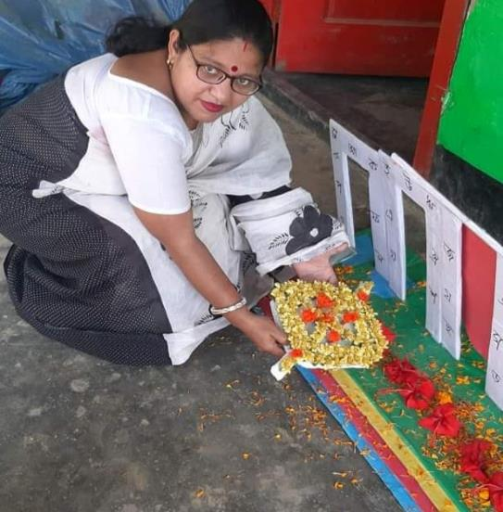
সবাইকে ধন্যবাদ

